Slide 1
Hazlo Ahora
“Sé el cambio que quieres ver en el mundo.” (Mahatma Gandhi)
Escribe o dibuja cómo podrías “ser el cambio.”

Slide 2
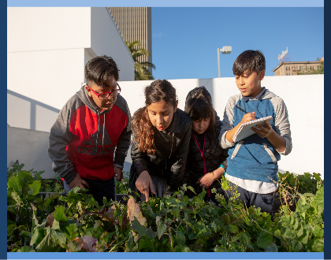

Marcando la Diferencia en Mi Comunidad y en el Mundo
Día 4: Elegir un Proyecto Para Marcar la Diferencia
Notes:
Image: Allison Shelley, Alliance For Excellent Education https://images.all4ed.org/four-elementary-students-examine-plants

Slide 3
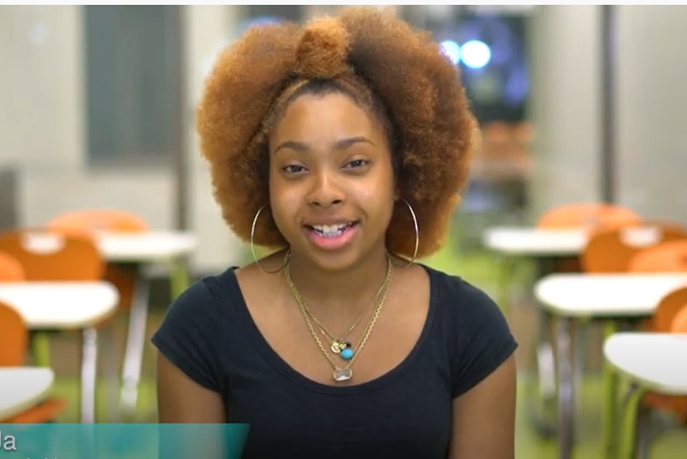

Voluntariado
Adolescentes de Chicago hablan de sus experiencias como voluntarios:
https://www.youtube.com/watch?v=xJq1ZVzG0QA
Notes:
https://www.youtube.com/watch?v=xJq1ZVzG0QA

Slide 4

Círculo de Conexión
¿Cómo te afecta la experiencia de Cole, especialmente cuando estás definiendo los planes para un proyecto comunitario en la Escuela o en el Barrio?
Notes:
https://pixabay.com/de/vectors/freiwillige-n%c3%a4chstenliebe-wolke-1326758/

Slide 5
Nuestra Agenda
Compartir Ideas de Proyectos
Elegir un Proyecto
Planificación de Proyectos en Equipo o Individuales

Slide 6

SALVAVIDAS
No olvides a tus salvavidas... maestros, mentores, entrenadores, líderes comunitarios, consejeros espirituales, defensores y ¡muchos más!
Notes:
https://www.escr-net.org/resources/assistance-fund-embattled-civil-society-organisations (CC according to PPT)

Slide 7

Compartir Ideas y Planes de Proyectos
Comparte Tus
Ideas
Notes:
https://www.maxpixel.net/Idea-Bulb-Light-Bulb-Intelligence-Lightbulb-Ideas-5353840

Slide 8
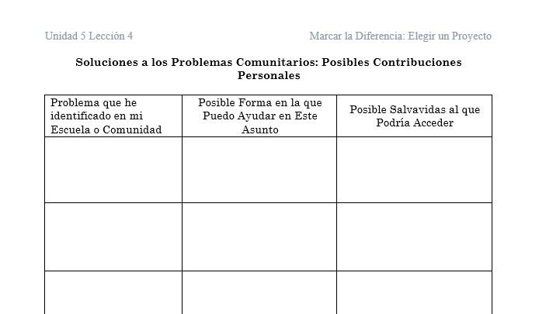
Identifica Ideas En Las Que Te Gustaría Ayudar

Slide 9
¡La Mejor Opción!
¿Cuál es tu proyecto preferido #1 para trabajar?
Notes:
https://www.maxpixel.net/Idea-Bulb-Light-Bulb-Intelligence-Lightbulb-Ideas-5353840

Slide 10
Tarea Final: Plan de Proyecto de Voluntariado
Secciones clave a incluir:
¿Cuál es la necesidad?
Actividades planificadas y cómo satisfarán la necesidad
Pasos necesarios para completar el proyecto
Recursos/salvavidas necesarios para el proyecto
¿Cómo sabremos qué tan bien se llevó a cabo el proyecto?

Slide 11
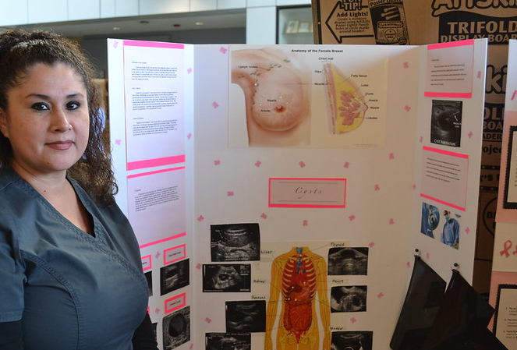
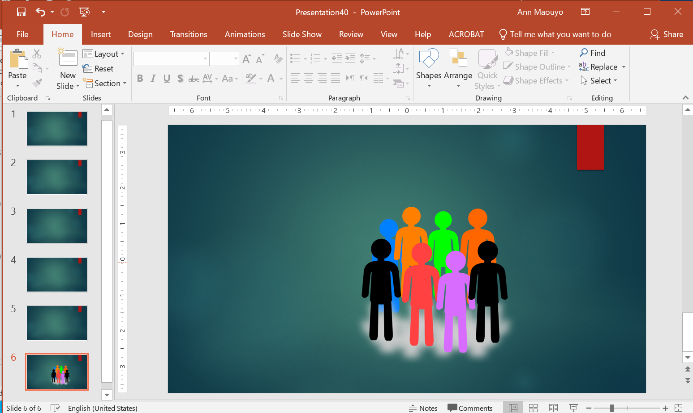

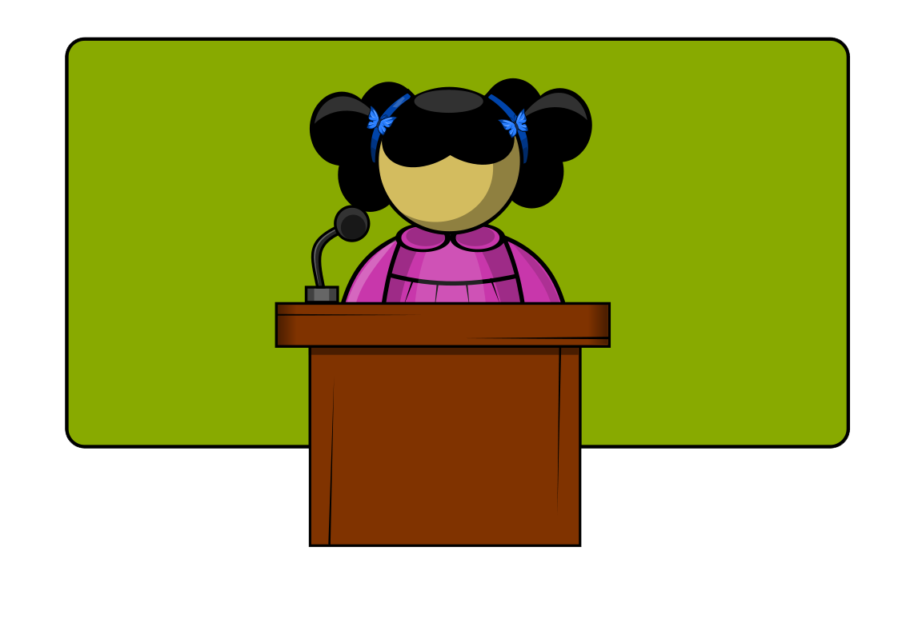
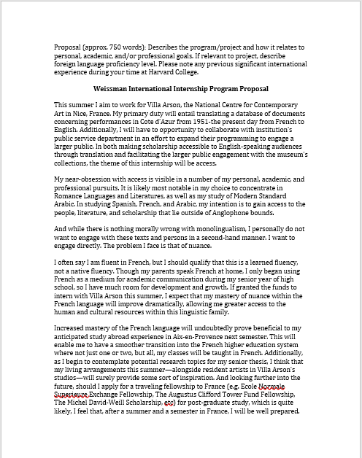

Selección de Formatos
Diapositivas Digitales
Afiche
Otros formatos
son
bienvenidos
Presentación Oral
This Photo by Unknown Author is licensed under CC BY
Propuesta Escrita
This Photo by Unknown Author is licensed under CC BY-SA
Notes:
PPT image original. COD Newsroom https://www.flickr.com/photos/codnewsroom/26970876759 CC BY-2.0. https://pixabay.com/de/photos/tiktok-tik-tok-app-smartphone-5390055/. Dimitar Nikolov https://www.flickr.com/photos/dimnikolov/3485417819 CC BY-2.0. http://clipart-library.com/clipart/2076752.htm

Slide 12

PLANIFICACIÓN PRELIMINAR DEL PROYECTO
Notes:
http://clipart-library.com/clipart/1304570.htm

Slide 13

Cierre
¿Qué ideas has obtenido que puedas compartir?
Notes:
https://snappygoat.com/s/?q=bestof%3Athoughts+speech+bubbles+idea+dreaming+talking+caption+cartoons+comics+thought+cloud+thinking+creativity+inspiration+imagination+blank+brainstorm+ideas#a25c18a6a6fcf30b41c65a959d11ac2064247ff7,1,1128.

Slide 14
References & Resources
Photos & Images
Slide 2 and unit thumbnails: Allison Shelley, All4Ed https://images.all4ed.org/four-elementary-students-examine-plants
Slide 3: https://www.youtube.com/watch?v=xJq1ZVzG0QA
Slide 3: https://pixabay.com/de/vectors/freiwillige-n%c3%a4chstenliebe-wolke-1326758/
Slide 6: https://www.escr-net.org/resources/assistance-fund-embattled-civil-society-organisations (CC according to PPT)
Slides 7 & 9: https://www.maxpixel.net/Idea-Bulb-Light-Bulb-Intelligence-Lightbulb-Ideas-5353840
Slide 11: PPT image original. COD Newsroom https://www.flickr.com/photos/codnewsroom/26970876759 CC BY-2.0. https://pixabay.com/de/photos/tiktok-tik-tok-app-smartphone-5390055/. Dimitar Nikolov https://www.flickr.com/photos/dimnikolov/3485417819 CC BY-2.0. http://clipart-library.com/clipart/2076752.htm
Slide 12: http://clipart-library.com/clipart/1304570.htm
Slide 13: https://snappygoat.com/s/?q=bestof%3Athoughts+speech+bubbles+idea+dreaming+talking+caption+cartoons+comics+thought+cloud+thinking+creativity+inspiration+imagination+blank+brainstorm+ideas#a25c18a6a6fcf30b41c65a959d11ac2064247ff7,1,1128

